Slide 1

Spring基础和依赖注入
讲师：李刚

Slide 2
本次要点
Spring的起源和优点
下载和安装Spring框架
Spring的依赖注入
设值注入和构造注入

Slide 3
Spring的起源
Rod Johnson在2002年出版了《Expert one on one J2EE design and development》一书。
在该书中， Rod总结了多年的开发经验，并对传统的Java EE平台提出了思考和质疑。该书包含了Spring框架大量的设计思想。Spring框架是该书思想的实现。

Slide 4
Spring的优点
低侵入式设计，代码污染率极低
不依赖于容器，在各种容器内都可以轻松使用。Spring本身就是一个容器。
Spring的依赖注入为程序提供了高层次的解耦，降低了业务对象替换的复杂性
Spring AOP允许将一些通用任务如安全、事务、日志等进行集中处理。
Spring的ORM和DAO支持提供了与第三方框架的整合，并简化了底层数据库访问。
Spring的高度开放性，用户可以根据需要选择使用Spring框架的部分或全部。

Slide 5
Spring 3的变化
Spring 3改为使用多项目结构的组织方式，Spring发布版由20多个JAR包组成。
Spring不再提供with-dependencies下载项，开发者必须分开下载Spring核心项目和Spring dependencies。
Spring 3已经完全移植到Java 5，不再支持JDK 1.4或更早版本。
Spring 3引入了一个全新的功能：表达式语言（EL）支持，简称SpEL。SpEL用起来十分简单（与JSP 2的EL、OGNL EL功能类似），给实际开发带来巨大的方便。
Spring 3还增加了一个新特性：使用Java类配置来代替XML配置，这为讨厌XML配置的开发者提供了一个额外的选择。

Slide 6
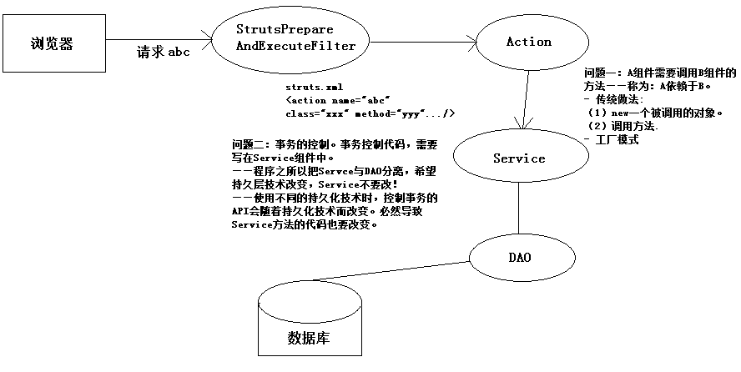
Java EE应用的分层方案

Slide 7
Java应用的依赖关系
不管是Java应用，还是Java EE应用，各组件之间大量存在A组件需要调用B组件的方法的场景。
对于这种存在方法调用的场景，可以称为A组件依赖B组件。此时有三种解决方式：
  A组件先创建B组件、再调用B组件的方法。
  A组件先通过B组件工厂获取B组件，再调用B组件的方法。
  A、B两个组件都由“容器”管理，“容器”先将B组件传给A组件，A组件直接调用B的方法。

Slide 8
管理依赖的三种方式：
第一种方式：A组件直接与B组件的实现类耦合，低层次耦合，难于扩展。当B组件升级时，必须修改A组件的代码——A与B的实现类耦合。
第二种方式：A组件可面向B组件的接口编程，接口层次耦合，易于扩展。但A组件需要与B组件工厂耦合、需要主动获取B组件。
第三种方式：A组件、B组件都由“容器”管理，A组件面向B组件接口编程，而且A组件无需主动获取B组件。

Slide 9
Spring的方式
Spring采用的就是第三种方式。Spring容器负责管理容器中所有组件，这些组件被统称为Bean。Spring的概念里：“一切都是Bean”。
软件领域的容器是指一个可以容纳其他组件的部件。对于企业级应用软件来说，容器是指贮存并管理各种对象及对象的生命周期、相关关系的部件。
软件领域的容器很多：一个对象、一个集合、一个Web服务器、一个操作系统、以及一套由多种操作系统、应用软件组成的大型系统，都有大量容器的存在。容器可大可小，小的如一个存放对象的集合Collection或Map，大的如一套集群服务器，都可被称为容器。
大多数的容器都会遵守一定的规范。包括一些传统的意识及习惯上的规范，也包括一些行业标准、国标以及ISO标准等明文规范的标准及规范。比如Web容器，EJB容器等。

Slide 10

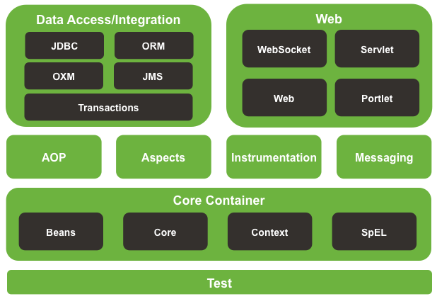
Spring组成图

Slide 11
Spring体系之IoC容器
Spring核心以Bean的方式来组织和管理Java应用中的各组件，提供配置层次的解耦。
所有的Bean都由Spring BeanFactory根据配置文件生成管理。
ApplicationContext是BeanFactory的加强。提供了更多的功能支持如自动创建，程序国际化等。

Slide 12
Spring体系之AOP
Spring AOP也是Spring的核心技术。AOP擅长处理一些具有横切性质的系统级服务，如事务管理、安全检查、缓存、对象池管理等。
Spring并没有提供最完整的AOP实现（尽管Spring AOP有这个能力），Spring侧重于AOP实现和Spring IoC容器之间的整合，用于帮助解决在企业级开发中的常见问题。
因此，Spring的AOP通常和Spring IoC容器一起使用，Spring AOP从来没有打算通过提供一种全面的AOP解决方案来与AspectJ竞争。Spring AOP采用基于代理的AOP实现方案，而AspectJ则采用编译时增强的解决方案。

Slide 13
Spring体系之Web部分
Spring提供了一个Spring MVC框架（可以取代Struts等MVC框架）。不过并不强制使用。
Spring可以与其他各种主流的MVC框架（如Struts1/Struts 2/JSF等）整合。
Spring支持各种主流的表现层技术，如Velocity，XSLT，等等。甚至可以直接输出PDF和excel文档。

Slide 14
Spring体系之持久化整合
Spring对传统JDBC进行了封装，能以更简单的方式来进行持久化操作。
Spring的持久化支持，Spring对各种流行的ORM技术提供了良好的支持，并以模板的形式提供了一致的封装。
Spring还提供了良好的DAO支持，帮助开发者实现自己的DAO组件。
Spring还提供了声明式的事务管理。
Spring还可以与各种主流的Java EE技术整合。

Slide 15
Spring的核心机制
Spring最核心的机制就是：依赖注入/控制反转。为了获得被依赖组件，有如下方式：
  自行创建→工厂创建→容器提供（依赖注入）
依赖注入通常有3种。
  设值注入。通过调用setter方法注入属性值。
  构造注入。通过调用有参数构造函数注入属性值。
  接口注入。这种方式较少使用。

Slide 16
下载Spring
Spring官方网站为http://www.springsource.org/。
登录官网下载最新版本。

Slide 17
安装Spring
  下载完成，得到一个spring-framework-5.0.2.RELEASE-dist.zip压缩文件，加压该解压缩文件得到一个名为spring-framework-5.0.2.RELEASE的文件夹，该文件夹下有如下几个子文件夹。docs：该文件夹下存放Spring的相关文档，包含开发指南、API参考文档。
  libs：该目录下的JAR包分为3类：①、Spring框架class文件的JAR包；②、Spring框架源文件的压缩包、文件名以-sources结尾；③、Spring框架API文档的压缩包、文件名以-javadoc结尾。整个Spring框架由21个模块组成，该目录下将看到Spring为每个模块都提供了3个压缩包。
  schemas：该目录下包含了Spring各种配置文件的XML Schema文档。
  readme.txt、notice.txt、license.txt等说明性文档。
将libs目录下所需要模块的class文件的JAR包复制添加到项目的类加载路径——既可通过添加环境变量的方式来添加，也可使用Ant或IDE工具来管理应用程序的类加载路径。如果需要发布该应用，则将这些JAR包一同发布即可。如果没有太多要求，建议将libs目录下所有模块的class文件的JAR包（一共21个JAR包，别弄错了！）添加进去。

Slide 18
在Web应用中使用Spring
为了让Web应用可以使用Spring支持，需要：
  将Spring项目的libs路径下的class文件的JAR包复制到Web应用的WEB-INF/lib路径下。
  还可利用Spring的ContextLoaderListener以声明式的方式创建Spring容器。

Slide 19
Spring：一切都是Bean
Bean就是接受Spring容器管理的Java对象。
如果Bean当成社会中的人，那么Spring就相当于社会。所有Bean都位于Spring容器中。

Slide 20
Spring容器的实现
Spring容器有两个：
BeanFactory
↑
ApplicationContext（功能更强大）
↗ ↖
ClassPathXmlApplicationContext FileSystemXmlApplicationContext
ClassPathXmlApplicationContext从类加载路径搜索配置文件； FileSystemXmlApplicationContext从绝对路径或相对路径搜索配置文件。

Slide 21
实例化Spring容器
Spring最底层的容器是由BeanFactory定义，使用方法：
  1、定义一个Spring Resource
  2、创建一个XmlBeanFactory
在实际应用中，容器一般使用ApplicationContext，ApplicationContext继承了BeanFactory、提供了更多额外的功能。使用ApplicationContext，实例化Spring容器常用的两种方式：
方式一、在类路径下寻找配置文件来实例化容器
  ApplicationContext ctx = new ClassPathXmlApplicationContext("beans.xml");
  可以在整个类路径中寻找xml文件
  通过这种方式加载时候，Spring会在整个类加载路径中搜索配置文件。
方式二、在绝对路径或相对路径下寻找配置文件来实例化容器
  ApplicationContext ctx = new FileSystemXmlApplicationContext(“beans.xml“);
Spring的配置文件可以指定多个，可以通过个数可变的String传入。

Slide 22
从Spring容器中得到bean
Spring容器会管理Bean的创建、依赖关系的注入。当Spring容器启动后，程序可以从容器中获取Bean对象就行，无需开发者自己创建Bean对象。从容器获取bean对象的代码如下：
  Resource res=new ClassPathResource("bean.xml");
  BeanFactory factory=new XmlBeanFactory(res);
  Hello hello=(Hello)factory.getBean("helloBean");

Slide 23
Spring的本质
Spring的本质：通过XML配置来驱动Java代码。Spring用的熟：几乎所有Java代码都放在XML去配置。要求：眼中看到的XML配置，心中想的是执行的Java代码。
bean元素 ：驱动使用new调用构造器。 默认它总是调用无参数的构造器。如果想控制它调用有参数的构造器，就需要在<bean.../>元素里添加
  <constructor-arg.../>子元素，每个该元素代表一个构造器参数。
  <constructor-arg.../>子元素里value属性指定的值优先被当成String类处理。为了明确地指定该值的类型，可以指定type属性。
property元素： 驱动它调用setter方法。 对象创建出来之后，立即就会被调用。
constructor-arg元素： 驱动调用有参数的构造器。

Slide 24
IoC(控制反转)与DI(依赖注入)
依赖注入可分为3种：
  接口注入。很少使用。
  设值注入：就是通过property元素控制调用setter方法，就是所谓的设值注入。
  构造注入：就是constructor-arg控制调用有参数的构造器，由构造器来注入被依赖组件。 就是所谓的构造器注入。

Slide 25
设值注入的优点
  <bean id=“hello” class=“org.fkjava.app.Hello”>
    <property name=“age” value=“24”/>
  </bean>
与传统开发更接近，依赖关系更直观。
可以延迟注入的时间，并按需注入。不必要实例化所有的依赖Bean
在有些参数可选的时候，设值注入显得更灵活。想设置值，就为之配置property元素，否则就不配置。

Slide 26
构造注入的优点
  <bean id=“hello” class=“org.fkjava.app.Hello”>
    <constructor-arg value=“24” type=“int”/>
  </bean>
可以在构造器中决定依赖关系的注入顺序。
不提供setter方法，可以避免后续的代码对原有bean的破坏。
只有组件的创建者可以实现依赖关系，更符合高内聚的原则
实际开发中建议以设值注入为主，构造注入辅助。

